Slide 1
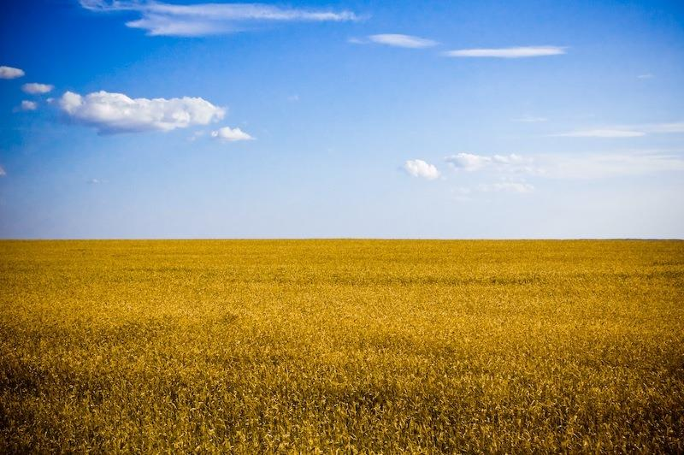
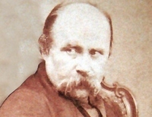
Тема:
Всеукраїнський інтерактивний конкурс
«МАН-Юніор Дослідник»
Номінація: “ІСТОРИК”
«Зображення історичних подій у творі Т.Г.Шевченка “Заступила чорна хмара...” та їх аналіз»

Slide 2
Заступила чорна хмара
За білую хмару.
Виступили з-за Лиману
З турками татари.
Із Полісся шляхта лізе,
А гетьман-попович
Із-за Дніпра напирає —
Дурний Самойлович
З Ромоданом. Мов та галич,
Вкрили Україну
Та й клюють єлико мога...
А ти, Чигирине!
А ти, старий Дорошенку,
Запорозький брате!
Нездужаєш чи боїшся
На ворога стати?
«Не боюсь я, отамани,
Та жаль України.—
І заплакав Дорошенко…
Автор: Буренков Іван Олександрович, учень 7-А класу
Херсонського загальноосвітнього навчально-виховного комплексу № 11
Науковий керівник: вчитель історії Гаврилова Вікторія Олегівна

Slide 3
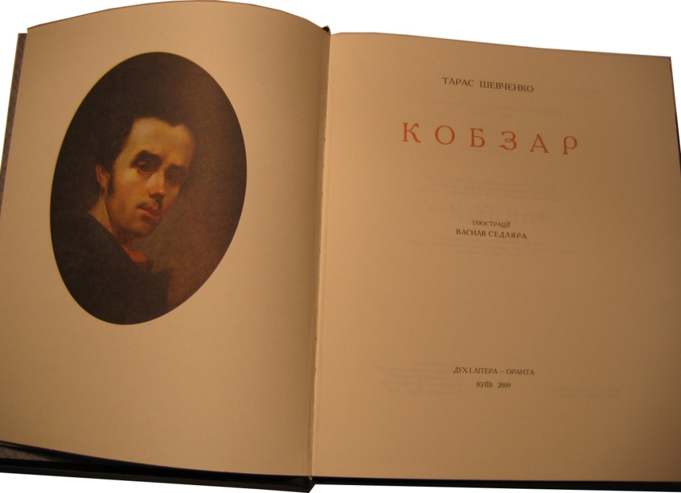
ЗАВДАННЯ ДОСЛІДЖЕННЯ:
- ознайомитися та дослідити події часу відображеного в творі “Заступила чорна хмара...” ;
- співставити події, описані поетом, з історичними фактами;
- визначити, що саме хотів автор донести до читача.

Slide 4
ІСТОРИЧНА ДОВІДКА
У поемі знайшли відображення події 1676 р. в Україні — капітуляція в Чигирині гетьмана Правобережної України П. Дорошенка перед військами гетьмана Лівобережної України І. Самойловича і московськими військами під командуванням Г. Ромодановського.
Основними джерелами, з яких виходив Шевченко при створенні поеми, був літопис С. Величка, «История Малой России» Д. Бантиша-Каменського, «История Малороссии» М. Маркевича, можливо, «Повесть об украинском народе» П. Куліша.

Slide 5
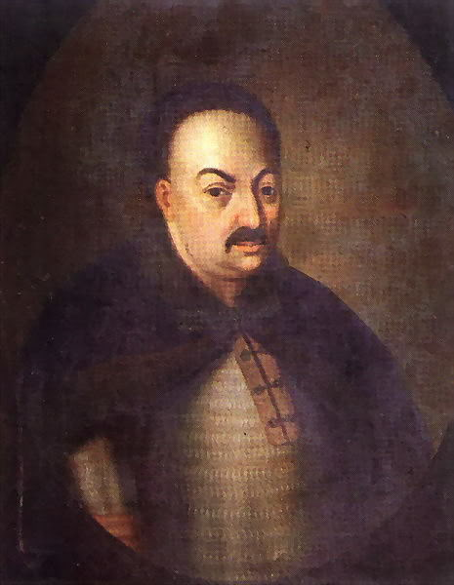
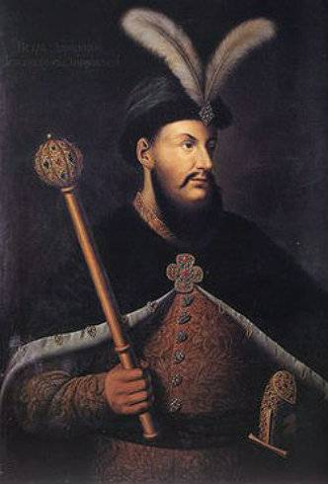
«Виступили з-за Лиману
З турками татари.
Із Полісся шляхта лізе,
А гетьман-попович
Із-за Дніпра напирає —
Дурний Самойлович.»
В 1676р. на Чигирин наступали тільки українські та московські війська. Називаючи всі сили, що боролися за Правобережну Україну, і зміщуючи всі події в часі, Шевченко в цих рядках створює загальну картину бідувань Батьківщини, яка після спроби здобути незалежність, поділена на польську та російську сфери впливу, зазнала у 1660-1680 роках безперервних і жорстоких розорень та великих людських втрат.
Самойлович Іван Самійлович (? — 1690) — гетьман Лівобережної України (1672 — 1687). Походив із родини священика (тому Шевченко називає його «гетьман-попович», «попенко», йдучи в цьому за історичними джерелами).Шевченкове визначення «дурний Самойлович», відповідає негативній оцінці поетом ролі цього діяча з промосковською орієнтацією.

Slide 6
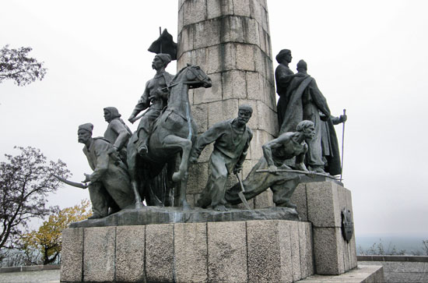
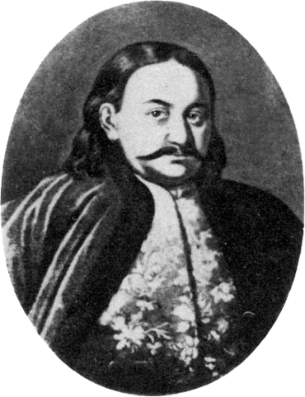
«З Ромоданом. Мов та галич,
Вкрили Україну
Та й клюють єлико мога...
А ти, Чигирине! »
«З Ромоданом» – ідеться про Г.Г. Ромодановського (?-1682) – російського державного і військового діяча, боярина, князя. Неодноразово придушував українських автономістів, якими керували Ю. Хмельницький та
П. Дорошенко. Вбитий у Москві під час стрілецького повстання.
Чигирин –
повiтове мiсто (
тепер районний центр
Черкаськоï областi).
Пiд час Визвольноï
вiйни украïнського народу
1648-1654 рр.
було резиденцiєю гетьмана
Богдана Хмельницького.

Slide 7
«А ти, старий Дорошенку,
Запорозький брате!
Нездужаєш чи боїшся
На ворога стати?»
Дорошенко Петро Дорофійович- український гетьман, державний і військовий діяч, гетьман Правобережної України. Учасник національно- визвольної війни українського народу. У 1676р., під час походу на Чигирин об’єднаного українсько-російського війська І. Самойловича – Г.Ромодановського,
П. Дорошенко, залишившись без війська, невдоволеного його союзом з Туреччиною, змушений був здати свою резиденцію Чигирин і зректися гетьманства.

Slide 8
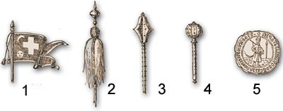
«Возьміть мої гетьманськії
Клейноди, панове»
Клейноди – відзнаки та атрибути української козацької старшини XVI–XVIII ст. До клейнодів належали корогва (прапор), бунчук, булава, військова печатка, литаври та ін. Поділялись за ступенями на гетьманськ (вручались спочатку польським королем, потім – російським царем), полковницькі, сотенні (вручалися гетьманом), кошові (вручалися військовою радою Запорозької Січі), курінні (вручалися курінною радою) і паланкова (вручалися кошовим). Факт передачі П. Дорошенком атрибутів гетьмансь кої влади запорожцям – історичний, він був пов’язаний з його прагнеї ням перешкодити московським намірам зробити І. Самойловича єдиним гетьманом України і зусиллями Сірка реалізувати план, згідно з яким право обрання гетьмана мало належати раді Запорозької Січі.

Slide 9
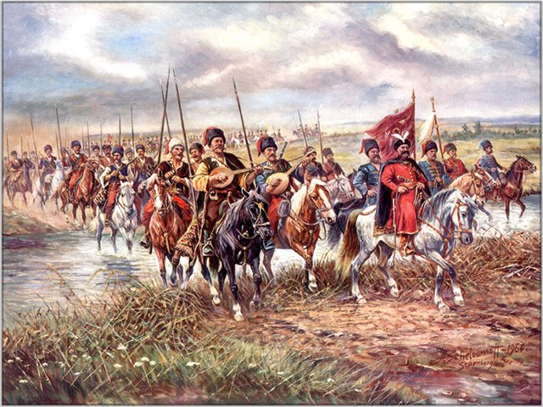
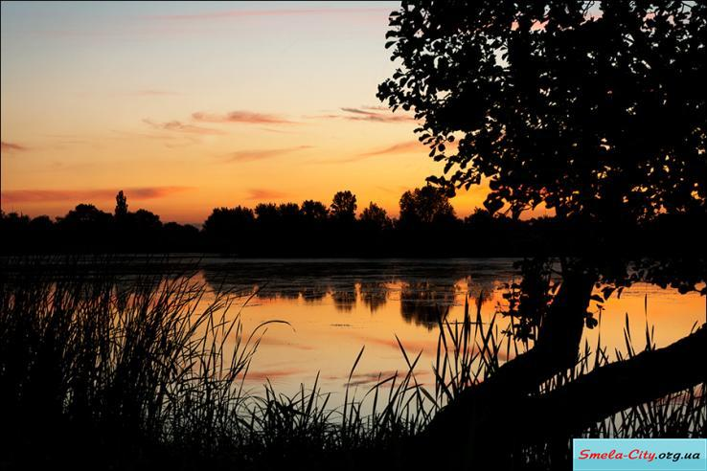
«А я, брати-запорожці,
Возьму собі рясу
Та піду поклони бити
В Межигор до Спаса. –
Задзвонили в усі дзвони,
Гармата гримала.
У дві лави задніпрянці
З москалями стали
Аж на милю – меж лавами
Понесли клейноди…
Годі тобі, Петре, пити
Із Тясмина воду!»
Задніпрянці
Тясмин
Задніпрянці – полки І. Самойловича.
Тясмин – річка, на якій стоїть Чигирин.
.

Slide 10
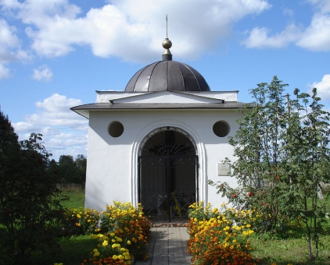
«Не пустили Дорошенка,
У рясі пізнали,
Закували у кайдани,
В Сосницю послали.
А з Сосниці в Ярополче
Віку доживати.
Отак тобі довелося,
Запорозький брате!
Виглянуло над Чигрином
Сонце із-за хмари,
Потягли в свої улуси
З турками татаре.»
Не пустили Дорошенка, У рясі пізнали, Закували у кайдани… – Цей епізод поет домислив.
В Сосницю послали. А з Сосниці в Ярополче… – Після здачі Чигирина П. Дорошенко короткий час жив у селі Сосниця на Чернігівщині. 1677 р. його вивезено до Москви. В 1682–1684 рр. він був вятським воєводою, останні роки прожив у наданому йому селі Ярополче під Волоколамськом, де і похований. Могила його збереглася.
Першу каплицю над могилою гетьмана збудував митрополит Димитрій Ростовський (Дмитро Туптало) на початку 1700-их. Однак вже станом на першу половину ХІХ ст. каплиці не було. Натомість, нова каплиця була збудована тільки у 1848. Вона проіснувала до 1953, коли її розібрали.
У 1999 була збудована нова капличка, що повторює форми своєї попередниці.

Slide 11
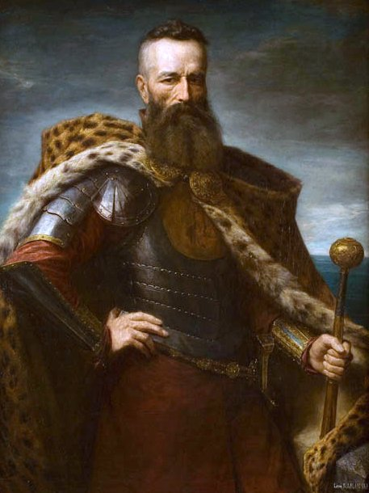
«А ляхи з своїм Чарнецьким,
З поганим Степаном,
Запалили церкву Божу,
І кості Богдана
Й Тимошеві в Суботові
Гарненько спалили »
Чарнецький Стефан (1599–1665) – польський державний і військовий діяч, коронний гетьман (1665). З 1648 р. – з часу битви під Жовтими Водами, де його було взято в полон козаками, – вів боротьбу проти козацького руху на Україні. По звільненні з полону брав участь у битвах під Зборовим (1649), Берестечком (1651), Батогом (1652), влаштовував каральні експедиції по українських містах і селах. Навесні 1653 р. козацьке військо під проводом І. Богуна розгромило на Поділлі очолюване Чарнецьким польське військо.

Slide 12
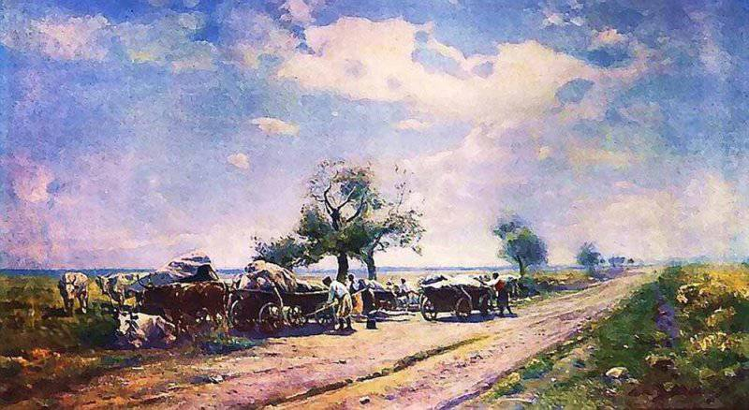
«А москалі з Ромоданом
В неділеньку рано
Пішли собі з поповичем
Шляхом Ромоданом. »
Шляхом Ромоданом. — Ромодан, Ромоданівський шлях — старовинний торговельний шлях. Проходив Лівобережною Україною з півночі на південь через Ромни — Лохвицю — Лубни — Кременчук. Був частиною великого шляху з Росії до Криму. Характерною особливістю Ромоданівського шляху була порівняно незначна кількість переправ через річки, він обминав також піщані місця і великі населені пункти. Був одним з найважливіших шляхів, яким чумаки Лівобережжя ходили в Крим по сіль.

Slide 13
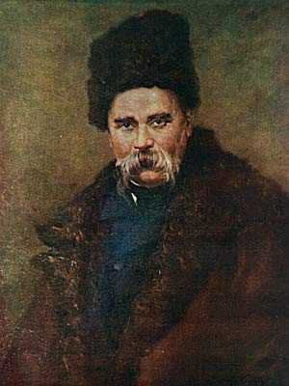
Висновки:
Коли ми говоримо про високу духовність нашого народу, то перш за все уявляємо собі постать Тараса Григоровича Шевченка – духовного пророка нації, без якого нам не усвідомити, хто ми такі, як жили на світі і як жити далі.
Тарас Григорович Шевченко – велика і невмируща слава українського народу. В особі Шевченка український народ ніби злив свої найкращі духовні сили і обрав його співцем своєї історичної слави і соціальної недолі, власних сподівань і прагнень. Під думи народні настроював свою ліру Кобзар, тому й оживало в слові його все те, що таїлося в самій глибині серця. Із тим скарбом – словом свого найкращого сина – український народ виходить до всіх людей землі.
У світовій літературі небагато знайдеться письменників, які б з такою всебічною повнотою, як він, змогли охопити минуле й сучасне свого народу і винести їм присуд за законами найвищої людяності й справедливості. Не тільки прагнення, а й уміння випереджати свій час властиве не кожному. Т.Г. Шевченко був щедро наділений тим чудодійним хистом провидця.

Slide 14
Використані джерела:
1. Шевченко Т.Г. Повне зібрання творів у 12-и томах. – К.: Наукова думка, 2003 р., т. 2, с. 165 – 167 (канонічний текст), с. 449 (варіанти), с. 658 – 662 (примітки).
2. Шевченківський словник: У двох томах / Інститут літератури імені Т. Г. Шевченка Академії Наук УРСР. - К.: Головна редакція УРЕ, 1978.
3. Всемирный биографический энциклопедический словарь. М., 1998. – С.866.
4. Шаров І. 100 видатних імен. К., 1999. – С. 464-469.
5. Иллюстрированный энциклопедический словарь. М., 2000. – С. 1382.
6. Бузина О. Вурдалак Тарас Шевченко. К., 2000.
7. Видатні діячі України минулих століть. К., 2001. – С. 586-587.
8. Сто найвідоміших українців. М., К., 2002. – С. 243-255.
9. Для підготовки даної роботи було використано матеріали із сайтів Internet:
http://metodportal.net/node/496
http://www.ukrlit.vn.ua/making2/2ox3b.html
http://taras-shevchenko.in.ua/
http://oursong.narod.ru/kobzar/kobzar.html
http://www.t-shevchenko.name/uk/Kobzar/

Slide 15
ДЯКУЄМО ЗА УВАГУ!

